Slide 1
把稳增长放在
更加重要的位置

Slide 2
数据来源：国家统计局

Slide 3
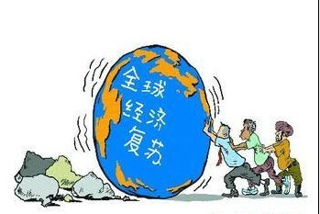
出口短期内大幅波动
数据来源：海关统计资讯网

Slide 4
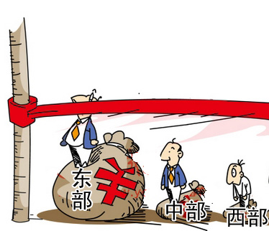
地区经济运行分化明显
2012年1—6月份规模以上工业增加值
东中西部经济发展相差较大
数据来源：国家统计局

Slide 5
房地产市场出现新变化
数据来源：国家统计局

Slide 6
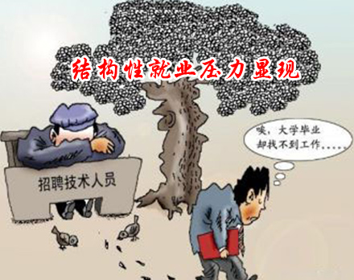
就业约束有所缓解，财政金融风险约束上升
就业对经济增长的约束有所缓解
经济下滑过快会
导致结构性就业的压力

Slide 7
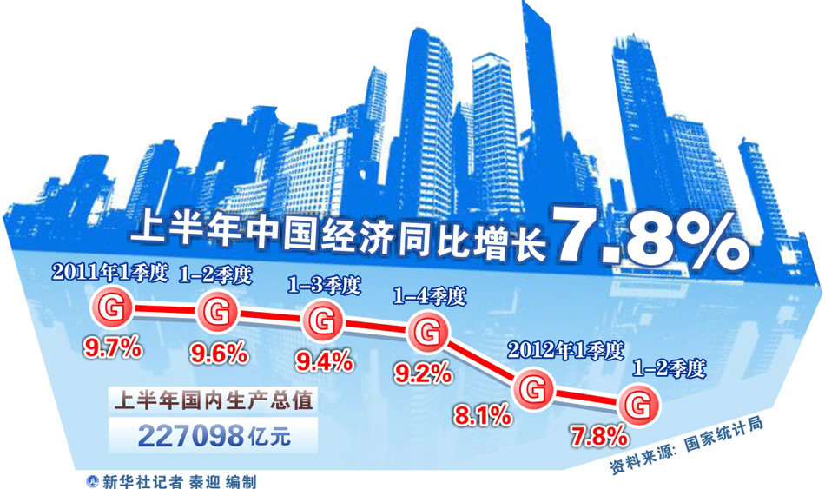
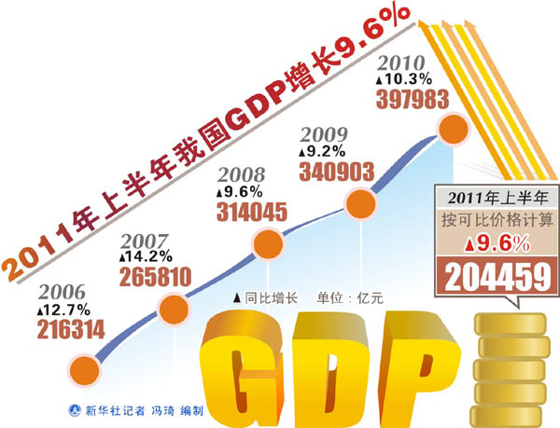
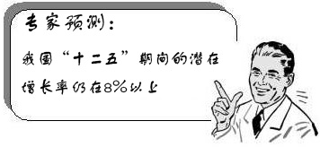
稳增长有利于促进短期宏观经济的平衡
经济增速放缓
通胀压力缓解
实际与潜在经济增长率的匹配是短期宏观经济平衡的必要条件
稳定经济增长防止进一步偏离潜在经济增长水平
应当在经济增长和通货膨胀间取得平衡

Slide 8
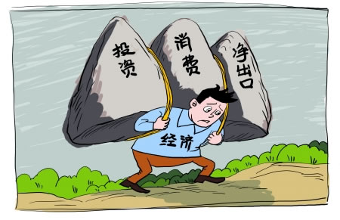
稳增长有利于解决当前经济运行中的突出问题

Slide 9
稳增长有利于中国成功跨越中等收入陷阱
起点：20世纪80年代3000美元
现在：掉入中等收入陷阱
原因：经济增长放缓甚至停滞
拉美
起点：1966年6500国际元
终点：1971年10000国际元
平均增速：9.8%
日 本
借鉴日本经验
吸取拉美教训
保持经济稳定增长
人均：5414美元
世界排名第89位
达到中等收入阶段
中国

